Slide 1




Un progetto di Citizen Science sugli insetti impollinatori

Slide 2
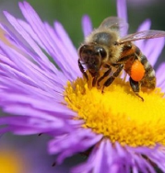
Perché un progetto sugli impollinatori?
Il declino degli insetti impollinatori è causato da: cambiamenti climatici, agricoltura intensiva ed utilizzo di pesticidi, degrado e frammentazione degli habitat, attacchi di agenti patogeni e parassiti, specie aliene
Gli insetti impollinatori svolgono un ruolo fondamentale nel mantenimento della biodiversità e della produttività agricola. Più di un terzo di ciò che mangiamo deriva dal servizio di impollinazione degli insetti
Quali soluzioni adottare?
Diffondere la conoscenza e il ruolo degli impollinatori
Monitorare distribuzione ed abbondanza dei diversi macrogruppi di impollinatori
Tutelare gli habitat naturali

Slide 3
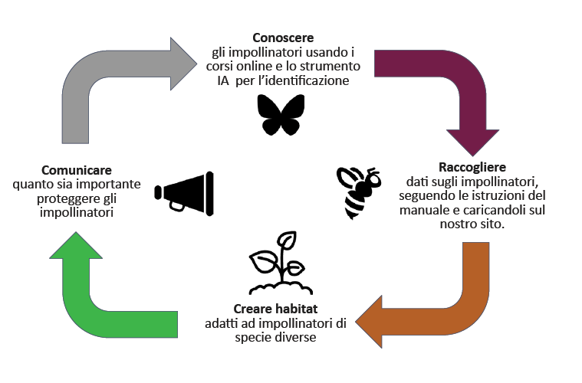
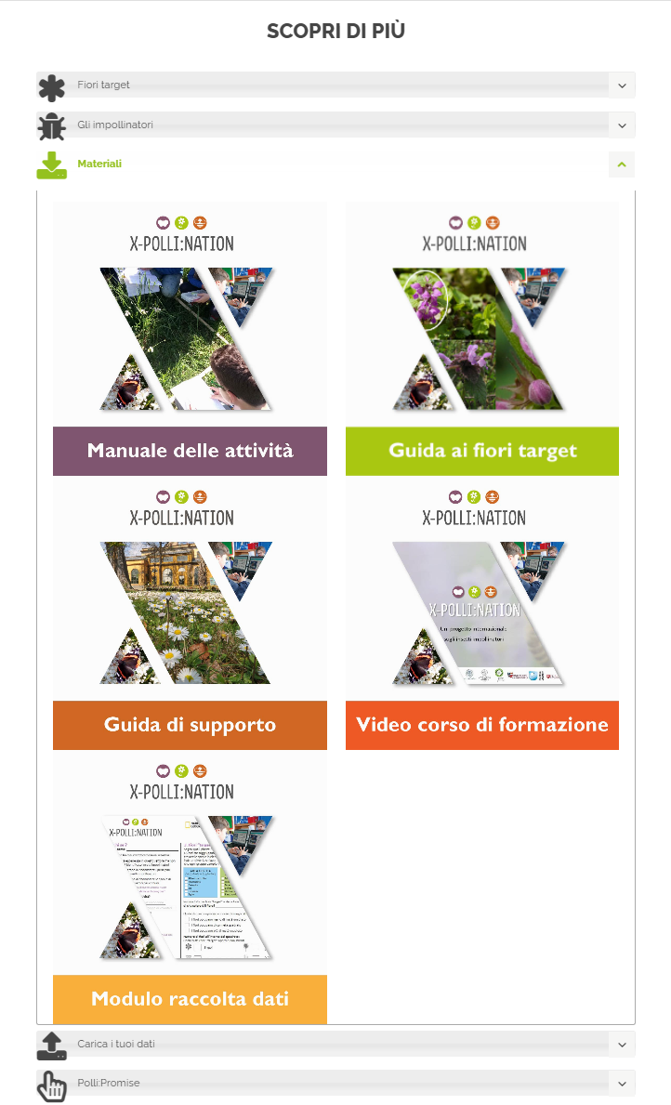
Il metodo adottato nel progetto
Le fasi di Cross-Polli:Nation :
Conoscere
Raccogliere dati seguendo un protocollo scientifico
Creare habitat adatti agli impollinatori
Comunicare
Partecipare è facile!
Su xpollination.org trovi il kit con tutti gli strumenti necessari:
Manuale delle attività
Guida ai fiori «target»
Manuale di supporto
Sceda scaricabile per raccogliere dati durante l’attività di campo
Form online per immissione dati, ospitato da ISPRA
Altri strumenti: giochi interattivi, corsi di formazione online, ecc

Slide 4
Impatti attesi
Miglioramento del quadro relativo a distribuzione e abbondanza degli impollinatori sia in Toscana che in altre regioni
Coinvolgimento dei cittadini, a partire dagli studenti delle scuole, dall’infanzia alle secondarie superiori, fino a raggiungere famiglie, amici, conoscenti, ecc.
Coinvolgimento di alcune amministrazioni comunali locali al fine di allargare la platea dei partecipanti al progetto e indirizzare le politiche di gestione dell’ambiente e del verde pubblico
Creare una comunità di persone con un ruolo attivo nel supportare la ricerca scientifica dedicata agli impollinatori e capace di intervenire con azioni mirate al miglioramento degli habitat nei contesti urbani ed extraurbani

Slide 5
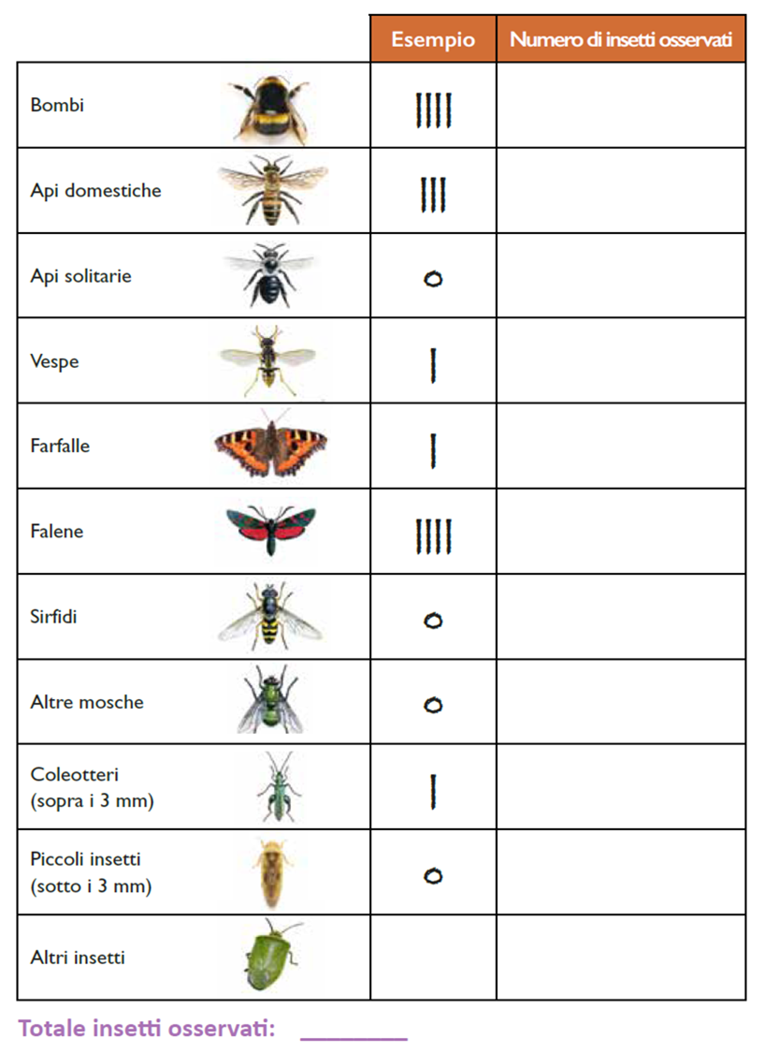
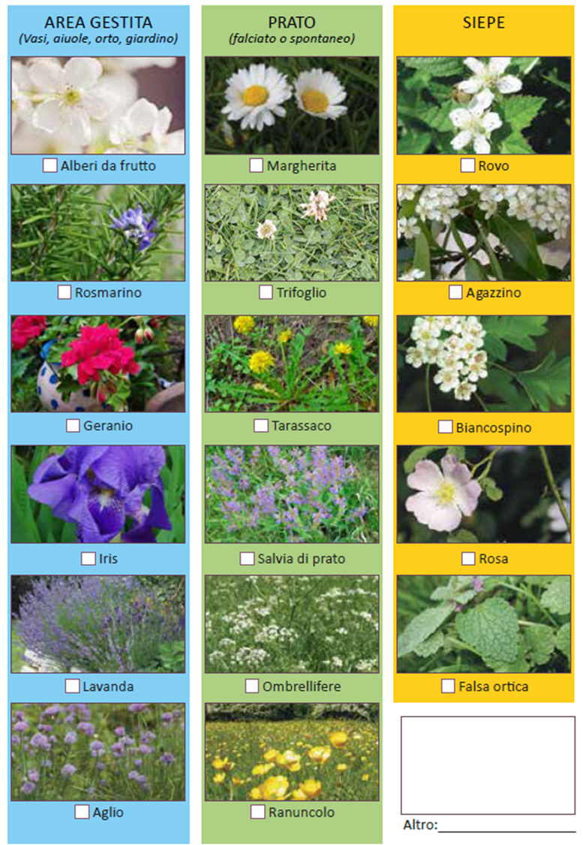
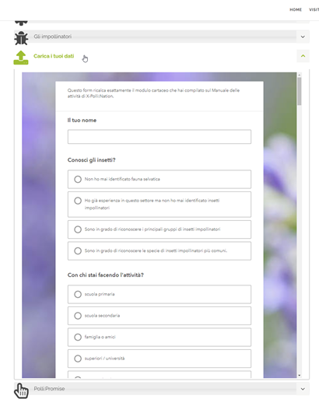
Sfide
Raccogliere un numero significativo di dati sui macrogruppi di insetti impollinatori in Toscana e in altre regioni italiane condividendo idee, metodi e tecnologie
Portare avanti la collaborazione con il team inglese e con gli orti botanici delle università toscane per arricchire il progetto di nuovi strumenti e condividere i dati raccolti
Fare rete con altri progetti dedicati agli impollinatori

